Slide 1
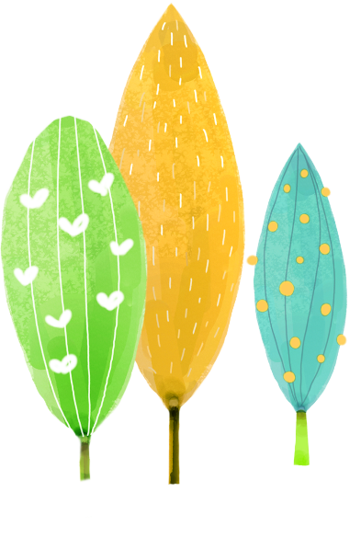
Bài 1
CÁC SỐ
0, 1, 2, 3, 4, 5
Giáo viên: ……………………….

Slide 2
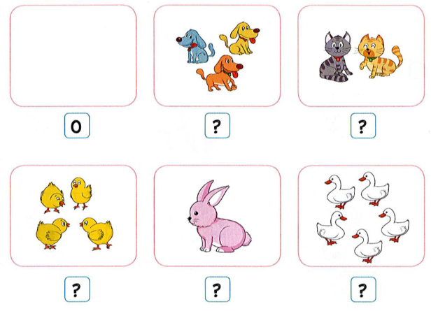
1
Số ?
3
2
4
1
5

Slide 3
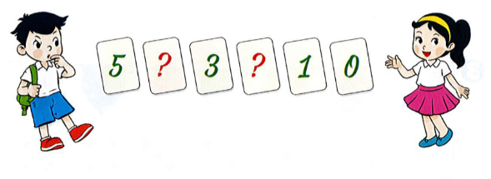
2
Số ?
4
2

Slide 4
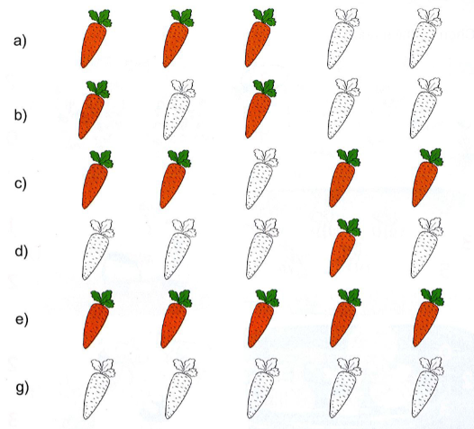
3
3
Có bao nhiêu củ cà rốt đã tô màu?
2
4
1
5
0

Slide 5
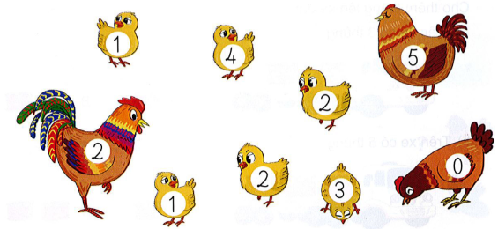
4
Có bao nhiêu con gà ghi số 2?

